Slide 1

Comuni-Alerta

Slide 2
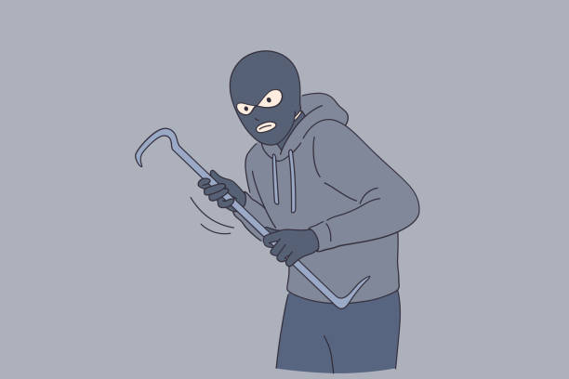
Parametros a tomar en cuenta
Se estima que el robo o asalto en calle o transporte público en el estado de Morelos representó una tasa de 6,250 por cada Millón habitantes, durante 2022

Slide 3
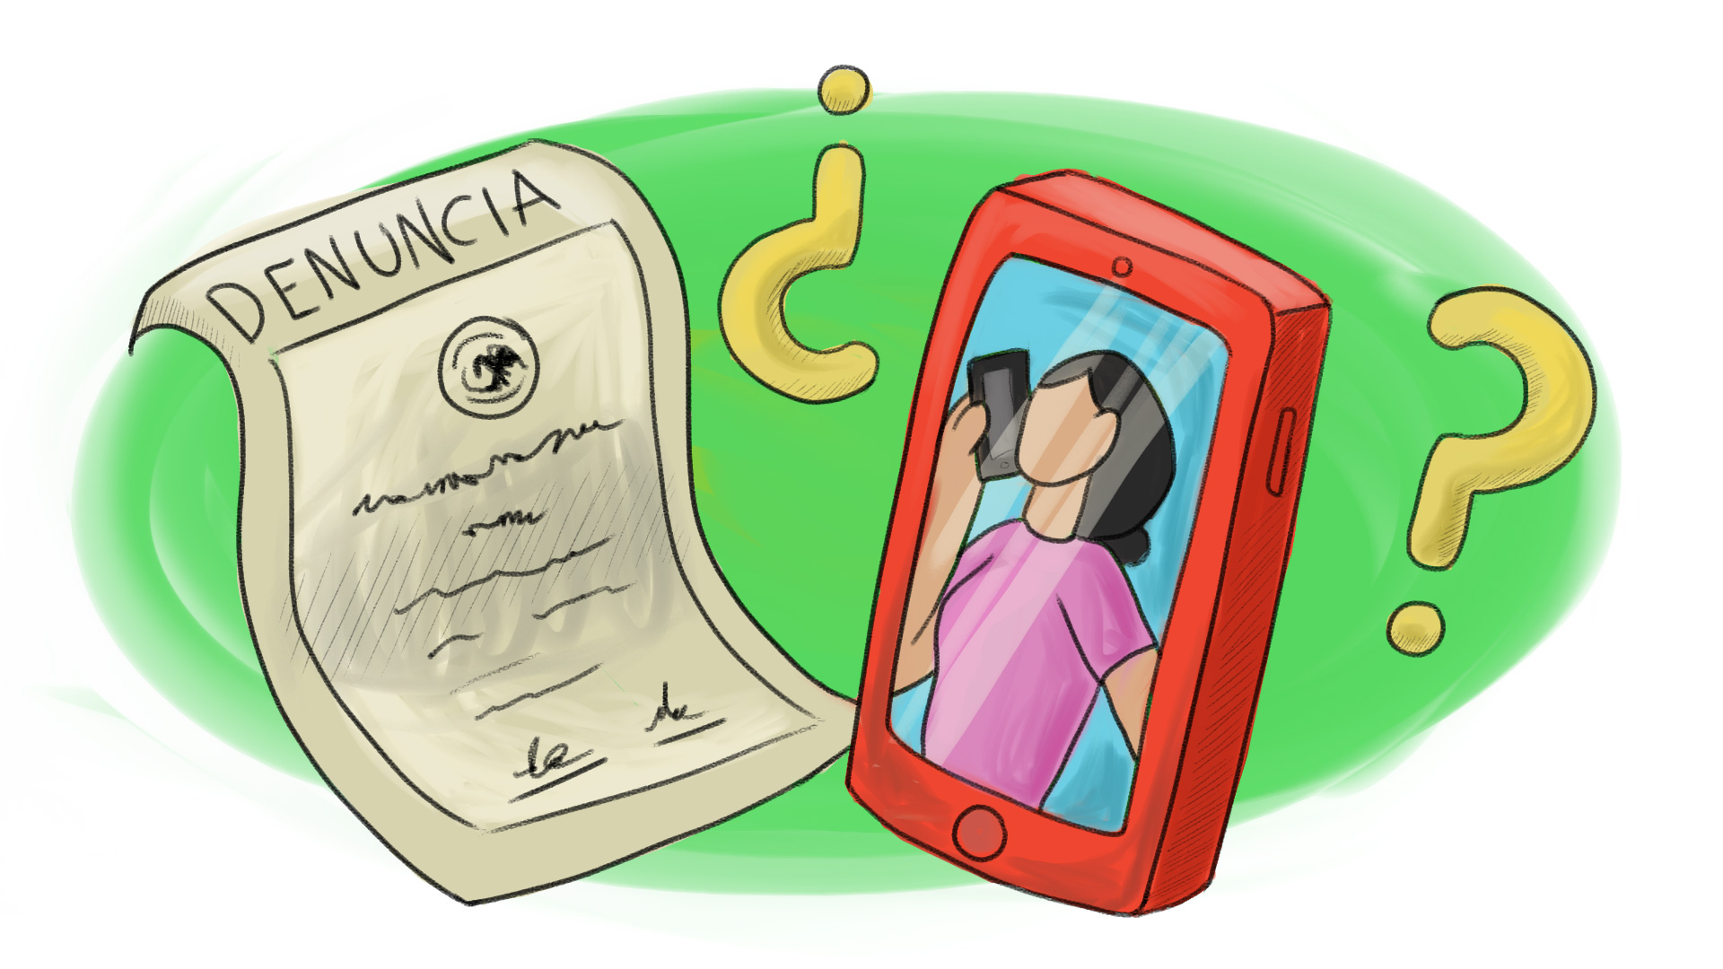
Problematica Social.
-En México; no se denuncia el 94% de los delitos que se cometen y menos del 1% son resueltos.

Slide 4
Problematica: Seguridad publica en el municipio
¿Como es que solucionariamos esto?:
Comuni-Alerta

Slide 5
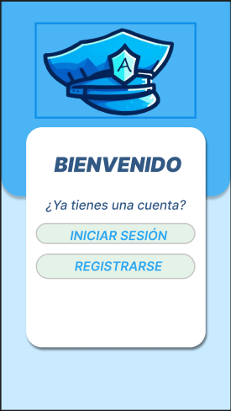
INTERFAZ DE LA APLICACIÓN: ALERTA COMUNITARIA

Slide 6
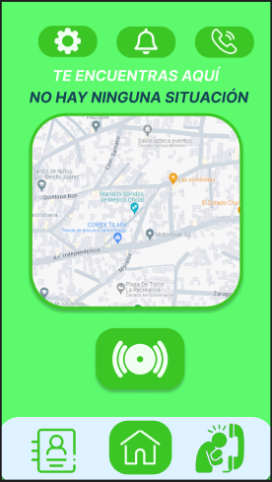
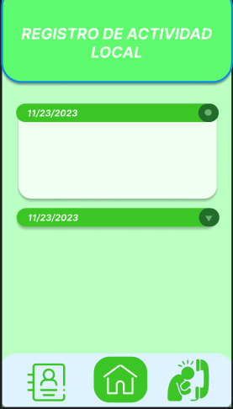
Interfaz: cuando no hay una alerta activa

Slide 7
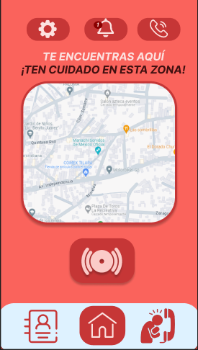
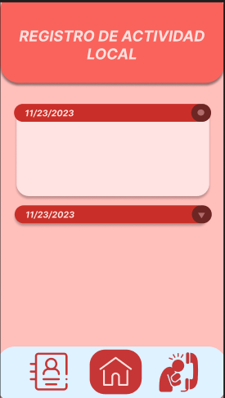
Interfaz: cuando hay una alerta activa

Slide 8
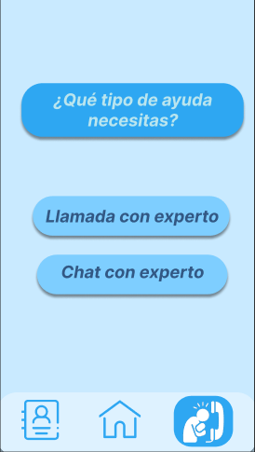
Interfaz: ayuda psicologica

Slide 9
Tabla de finanzas para el presupuesto del proyecto:
Material | Costos | Unidades
Botones de alarma | 300.00 | 500
Servidores | 680.00 | 4
Instalación | 150.00 | 500
Costo total: 227,720.00

